Slide 1
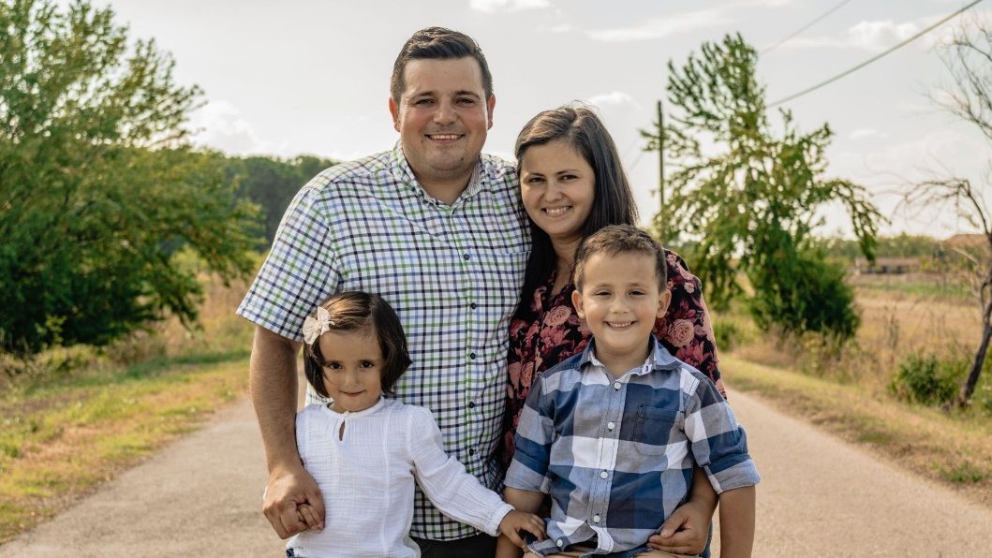
8 decembrie
Nicușor & Debora
Împreună cu Levi și Abigail
Slujesc în Albania
Trimiși de Biserica Speranța din
Oradea
Începând din 2011 în Macedonia |
2023 în Albania
Se implică în:
Evanghelizarea albanezilor musulmani și crearea unor materiale în format digital și fizic specifice culturii albaneze.
Echiparea și mobilizarea bisericilor locale în lucrarea de misiune prin organizarea unei echipe de mobilizare și predare a cursului Kairos.
Lucrarea cu copiii, prin proiecte de tip after-school în care se împlinesc nevoile lor sociale și spirituale.

Slide 2
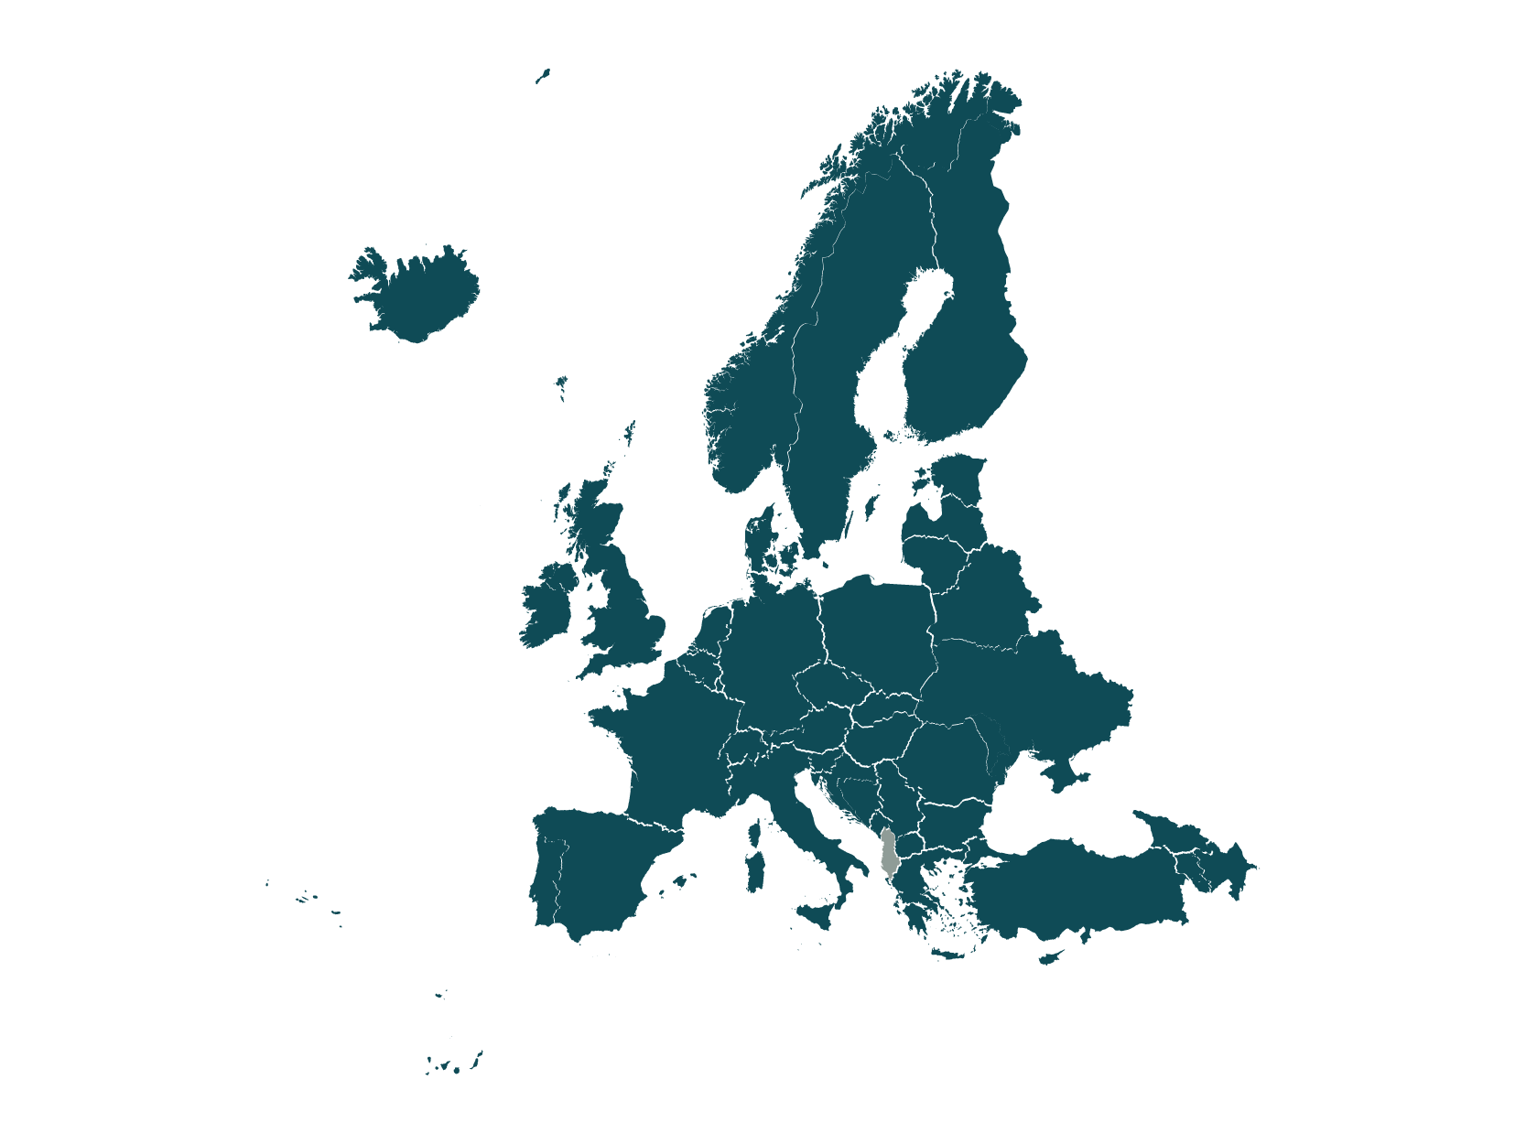
Motive de rugăciune:
Proiectul de evanghelizare a zonelor în care Evanghelia încă nu a ajuns.
Echiparea și mobilizarea bisericilor locale pentru misiune.
Evanghelizarea copiilor și proiectele care decurg din această lucrare.
Motto:
Și ce-ai auzit de la mine în fața multor martori încredințează la oameni de încredere, care să fie în stare să învețe și pe alții. 2 Timotei 2:2
Albania

Slide 3
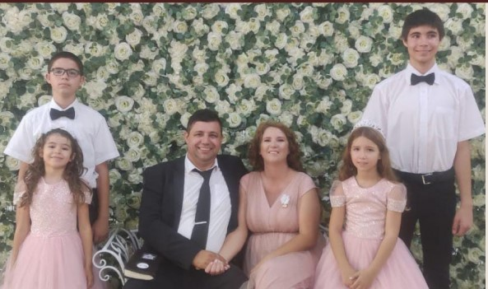
Proiectul România 100%
BUDEȘTI, CĂLĂRAȘI
Banu Cătălin și Lavinia au patru copii: Sebia, Albert, Timee și Tasia. Cătălin este prezbiter în Biserica Penticostală Elim din București și în septembrie 2023 a fost acreditat ca evanghelist AREA. El este implicat de multă vreme în lucrarea de evanghelizare și plantare de biserici. Inima lui s-a îndreptat către orașul Budești din județul Călărași, unde lucrarea a început în toamna anului 2023. Nevoile de acolo sunt încă mari.

Slide 4
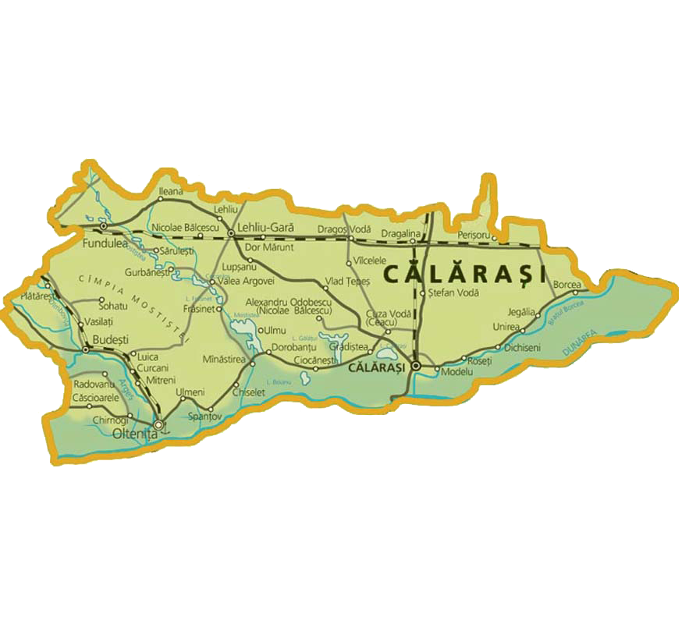
Proiectul România 100%
BUDEȘTI, CĂLĂRAȘI
Motive de rugăciune:
Pentru viziune și conturarea unei echipe de slujire.
Identificarea unui local pentru întâlnirile bisericii.
Găsirea resurselor necesare pentru a începe acest proiect.
Protecția și sănătatea familiei de evangheliști.

